Slide 1
Лабораторная работа №13
Подготовил: Подволоцкий Иван, НПМбд-02-21

Slide 2
Цель:
Целью данной работы является приобретение практических навыков установки операционной системы на виртуальную машину,настройки минимально необходимых для дальнейшей работы сервисов.

Slide 3
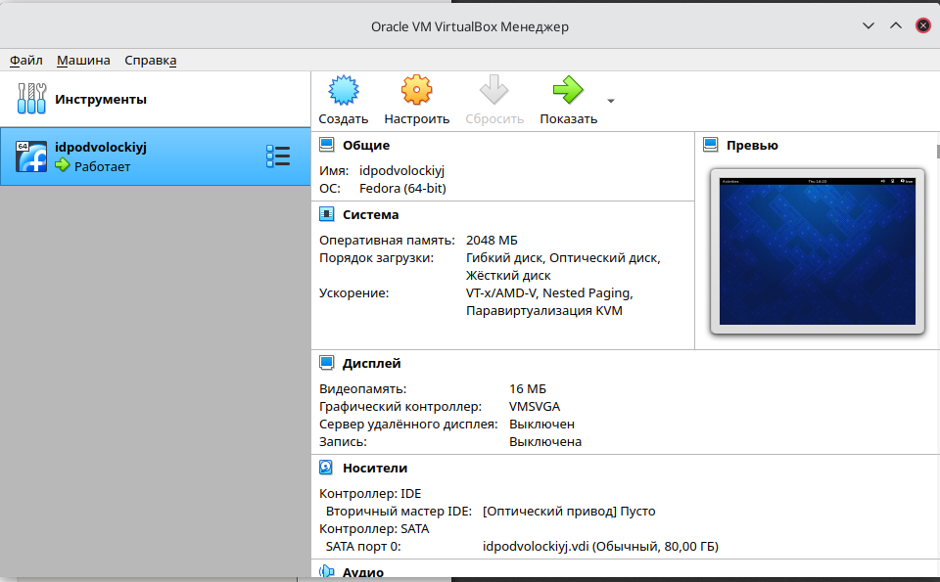
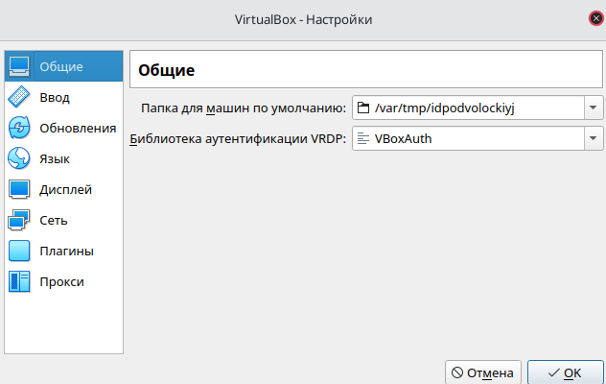

Slide 4
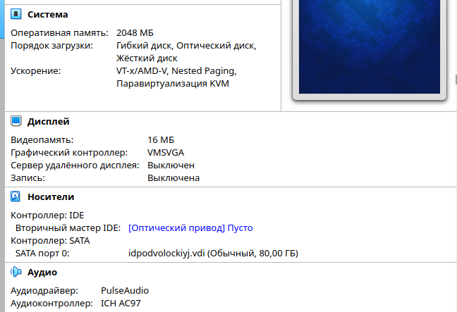
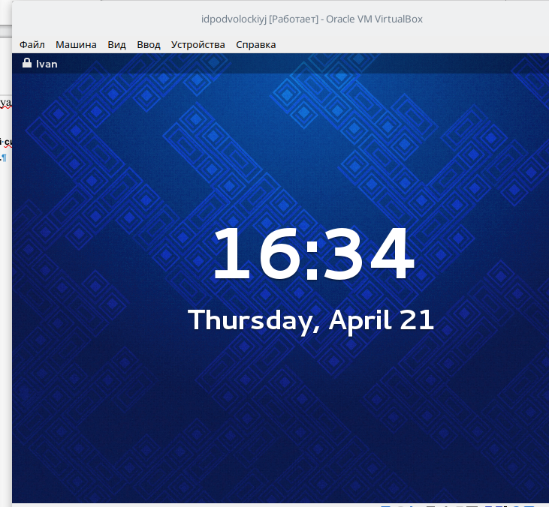

Slide 5
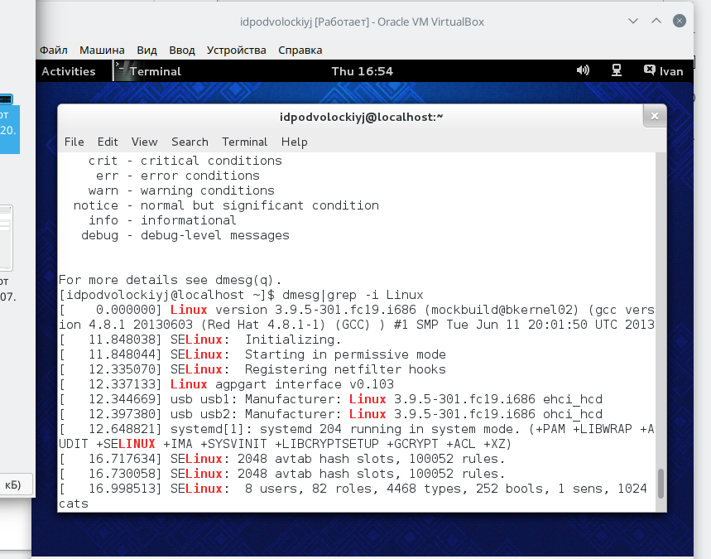
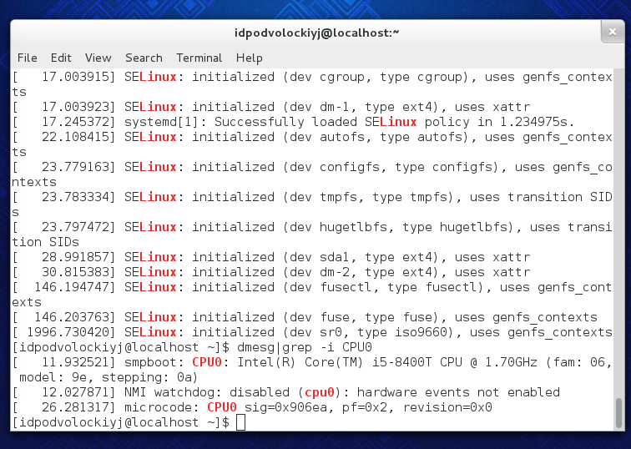

Slide 6
Вывод: в ходе выполнения данной работы я приобрел практические навыки установки операционной системы на виртуальную машину и настройки минимально необходимыхдлядальнейшей работы сервисов.

